Slide 1
Thema 4 - Blind Spots: Sensordaten (Bachelor)
Miras Kassym, Soyeon Lim

Slide 2
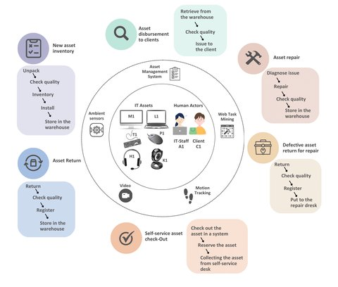
Einleitung

Slide 3
Einleitung

Slide 4
Wichtigste OCEL Daten
Hauptschlüssel
ocel:global-event: Informationen über globale Ereignisattribute
ocel:global-object: Informationen über globale Objektattribute
ocel:global-log: Metadaten des Logs, einschließlich verfügbarer Objekt-Typen und Attribute
ocel:events: Die tatsächlichen Event-Daten, in denen Aktivitäten und Objekte beschrieben sind
ocel:objects: Details über die Objekte, die in den Events verwendet werden
ocel:events
ocel:activity: Beschreibt die Aktivität des Events (z. B. checkout, accepted)
ocel:timestamp
ocel:vmap: Metadaten, Quelle der Aktion und Dateien
ocel:omap: welche Objekte sind beteiligt(z. B. A1, L1, C1)
ocel:objects
eindeutige IDs (obj.id)
Objecttypen:
item_asset - Laptop, Kamera, Headset
admin_user - Admins, Mitarbeiter
target_user - Endnutzer, die Assets ausleihen
item_accessory - USB-Kabeln, usw.

Slide 5
Eventtypen
1. checkout - IT-Asset wird einem Benutzer ausgegeben, entweder durch einen Admin oder Selbstbedienung extra Info: new locationId => null
2. create - Hinzufügen eines neuen Assets in das System beteiligte Akteure: Admin, Asset
3. accepted – Eine Bestätigung von Clientseite beteiligte Akteur: Client, Asset
4. update - Änderungen an den Eigenschaften eines Objekts
z.B. Status-Updates, Namensänderungen oder Standortanpassungen beteiligte Akteure: Admin, Asset
5. checkin from - Die Rückgabe eines Assets an das ITAM-System neue locationId wird zugewiesen beteiligte Akteure: Admin, Client, Asset
6. declined - Eine Ablehnung von Clientseite beteiligte Akteure: Client, Asset

Slide 6
A1. Aktivitäten
in itam_ocel.jsonl
checkout
checkin
from
accepted
declined
update
create

Slide 7
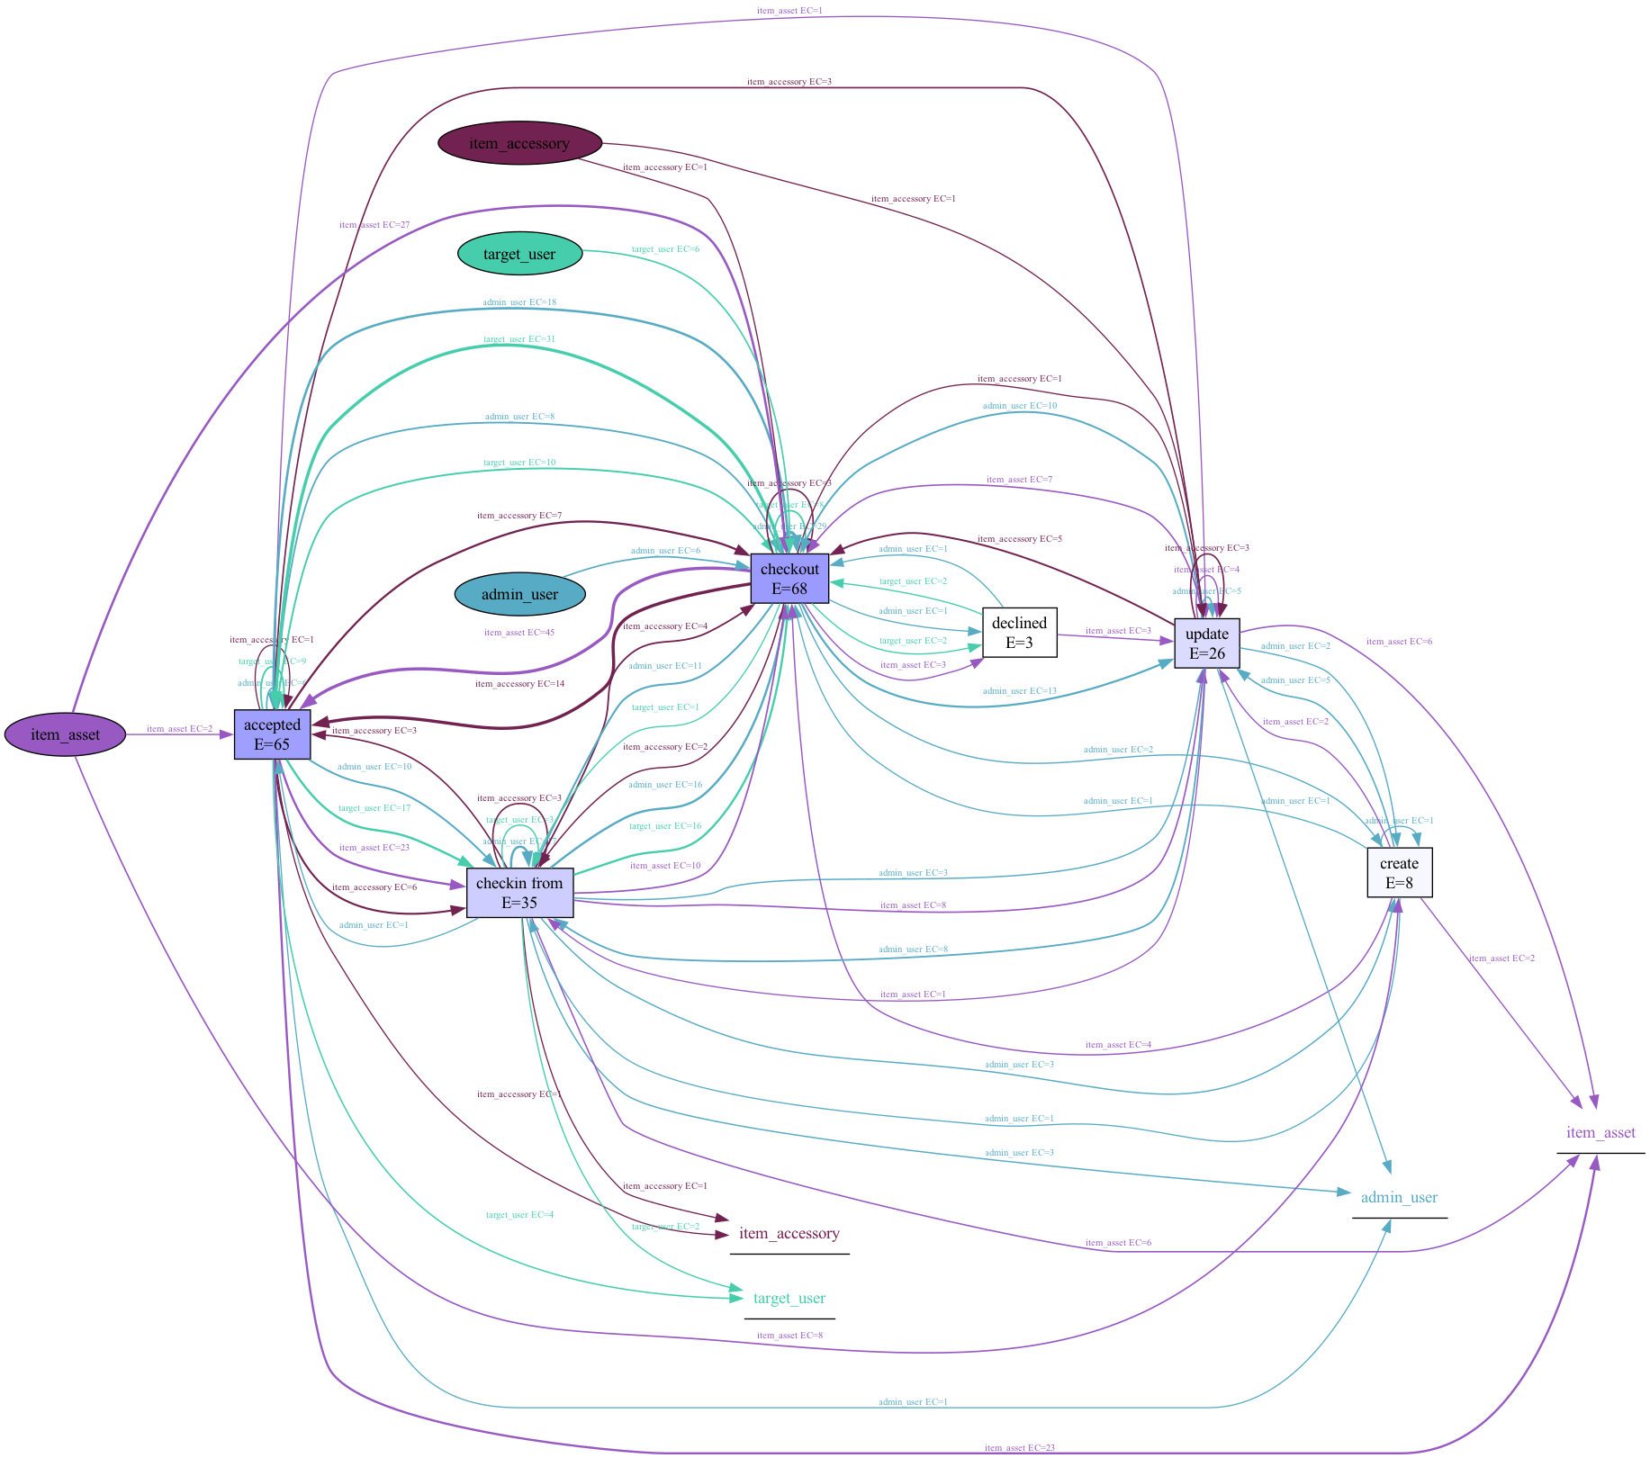
A1. Diagramm
in itam_ocel.jsonl

Slide 8
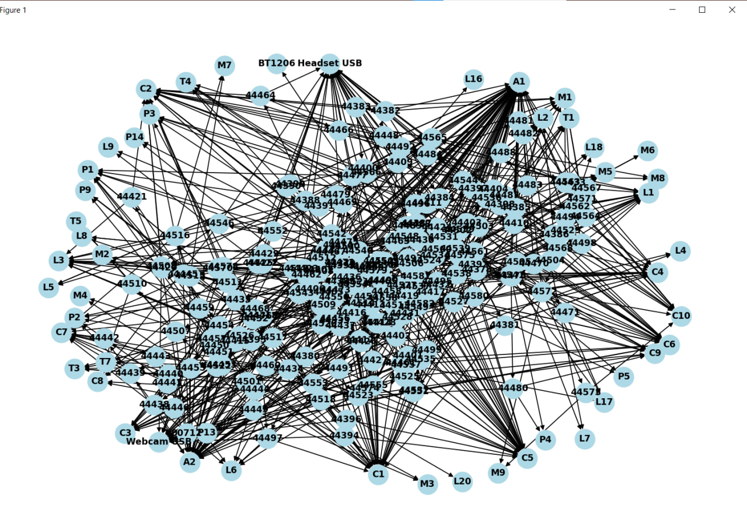
A1. Diagramm
in itam_ocel.jsonl

Slide 9
A1. Prozessvarianten
total 82 cases
Asset disbursement to clients
checkin
from
checkout
1
Self-service asset check-out
Self-service asset check-out
checkout
declined
3
Asset disbursement to clients
checkin
from
checkout
accepted
29
Self-service asset check-out
Self-service asset check-out
accepted
2
Asset disbursement to clients
checkout
accepted
27
Self-service asset check-out

Slide 10
A1. Prozessvarianten
total 82 cases
New asset inventory
create
update
3
New asset inventory
update
12
New asset inventory
create
5

Slide 11
A2. Asset disbursement to clients
from itam_ocel.jsonl
checkin
from
checkout
checkin
from
checkout
accepted
checkout
accepted

Slide 12
A2. Asset disbursement to clients
with video data
Pick asset from warehouse
Check asset
quality
Enter room
Chat
checkin
from
Leave room
accepted
Handover
checkout

Slide 13
A2. Self-service asset check-out
from itam_ocel.jsonl
checkin
from
checkout
checkout
declined
checkin
from
checkout
accepted

Slide 14
A2. Self-service asset check-out
from itam_ocel.jsonl
accepted
checkout
accepted

Slide 15
A2. Self-service asset check-out
with video data
Pick asset from
self service desk
checkout
Enter room
Leave room
accepted
checkin
from
Notes:
scene16

Slide 16
A2. New asset inventory
from itam_ocel.jsonl
create
update
update
create

Slide 17
A2. New asset inventory
with video data
Pick asset from warehouse
Create
system entry
Unpack asset
Test asset
Install and configure
asset
Move asset to storage
Label asset

Slide 18
C10_Headset USB:
44404 checkout
44487 checkout
44536 checkin from
C5_BT1206:
44493 accepted <- nothing’s happening in the video

Slide 19
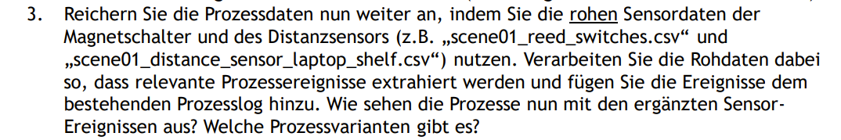
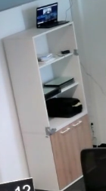
A3

Slide 20
A3. Asset disbursement to clients
with sensor data
Pick asset from warehouse
Check asset
quality
Enter room
Chat
checkin
from
Leave room
accepted
Handover
checkout
Bring asset to warehouse

Slide 21
A3. Self-service asset check-out
with sensor data
Pick asset from
self service desk
checkout
Enter room
Leave room
accepted
checkin
from
Bring asset to warehouse
Notes:
scene16

Slide 22
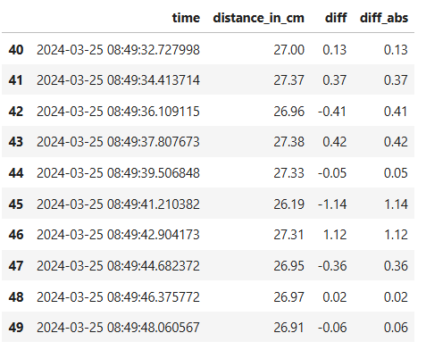
A3
Asset picked from warehouse Asset returned to warehouse
Weitere Events: reed_switch_door_opened reed_switch_door_closed => Enter/Leave Room

Slide 23
A4
Neue Events: Abnormal condition detected - wenn Feuchtigkeit oder Temperatur einen bestimmten Grenzwert überschreitet. Könnte beim Warten oder Reparieren feuchte Hände auswirken.
… triggered - Einsatz von Licht- oder Lärmpegel-Sensoren könnte dabei helfen, Aktivitäten indirekt zu bestätigen(z. B. wenn Lichteinfall auf Regalsensoren hindeutet, dass jemand ein bestimmtes Fach öffnet)

Slide 24
Danke für Ihre Aufmerksamkeit

